Slide 1


Slide 2

Školní tělesná výchova v systému nových inkluzivních přístupů
Ondřej Ješina, Maxim Tomoszek, Lubomír Schneider

Slide 3

Školní tělesná výchova v systému nových inkluzivních přístupů
Jakube, věř mi, že už tu všecko kdysi bylo a zase bude
Jaromír Nohavica

Slide 4
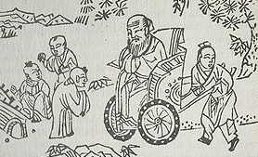
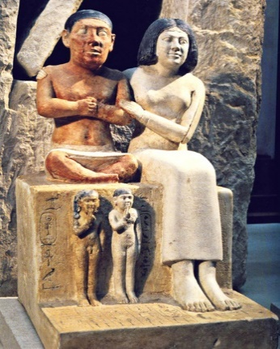
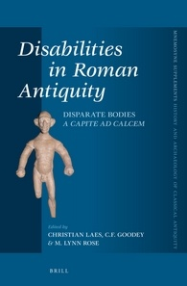

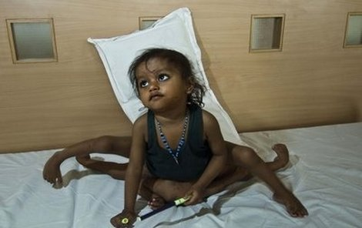
Historie se neustále mění

Slide 5
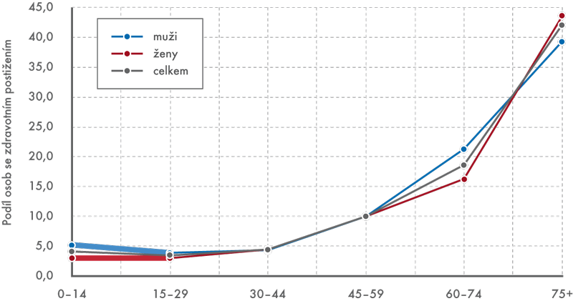
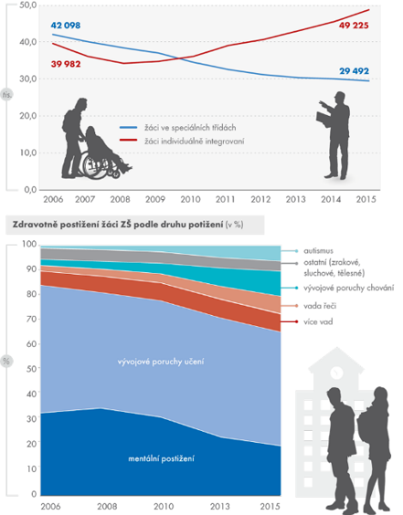
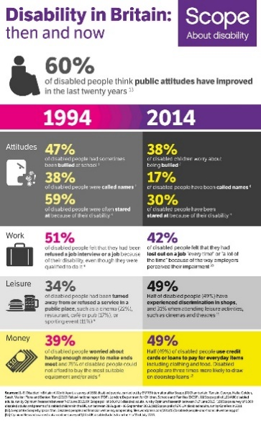
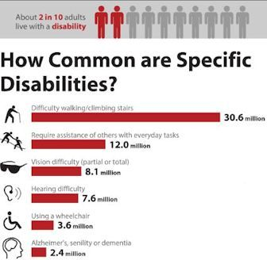
A co současnost? Ta se mění také?

Slide 6
A co školství? Má se také měnit nebo je lepší počkat si na to, až se zase všechno vrátí zpět?
V Českých zemích je první vzdělávací ústav pro nevidomé založen roku 1807
v Praze na Hradčanech
  V roce 1897 zde otevřeli první mateřskou školu v českých zemích, která zůstala dlouhou dobu jedinou mateřskou školou u nás.
V září roku 1916 byl zásluhou Zemského spolku pro péči o hluchoněmé zřízen První český ústav pro hluchoněmé v Praze
  16. října 1926 bylo zahájeno vyučování.
  Povinné vzdělávání až do roku1948.
1869 – RZ připouští částečné nebo úplné osvobození od školní docházky
1905 – připouští se možnost zřídit zvláštní pomocné nebo podpůrné třídy
  Zákon č. 86/1929 o pomocných školách (třídách).
Od roku 1913 se datuje vzdělávání žáků s tělesným postižením

Slide 7
A co školní TV?
TV součást vzdělávacích plánů všech typů škol
Rozdílná časová dotace i struktura a obsah
Vzestup a pád v průběhu 20. století až dodnes
TV ve stínu inkluze
Uvolnění z TV
  Síla tradice
  Slabá stránka jsou legislativní kompetence a povědomí pedagogů
Školní integrace / společné vzdělávání „odjakživa“
Systémová a státem podporovaná integrace od roku 2005
Systém podpůrných opatření od roku 2016

Slide 8
Důležitá témata
Zájem veřejnosti (rodičů)
Legislativní rámec pro (ne)účast ve školní TV
Kompetentnost pedagogů
Metodická podpora
Personální podpora
„Evidence based“ Důkazy založené na diagnostice společné TV

Slide 9



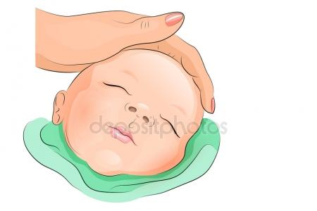





Zájem veřejnosti (rodičů)
2007
2017

Slide 10
Legislativní rámec pro (ne)účast ve školní TV
561/2004
391/2013
27/2016 - Vyhláška o vzdělávání žáků se speciálními vzdělávacími potřebami a žáků nadaných
  Systém podpůrných opatření
  PPP – první stupeň (… a když si škola neví rady, pak…IVP)
  Zdravotní TV – druhý stupeň
  Úpravy obsahu výuky (+ asistent), zrušení nebo náhrada – třetí, čtvrtý, pátý stupeň
  SPC je „arbitrem“, nikoliv lékař vs. ředitel je „arbitrem“, nikoliv lékař
Zdraví 2020 – Ministerstvo zdravotnictví

Slide 11
Kompetentnost pedagogů
Učitelé TV
  V nedávné minulosti – některé VŠ mají APA (ATV, ZTV) součástí studia
  Nařízení vlády 275/2016
  ZTV a APA součást:
  a) Teorie, praxe a didaktiky pohybových a sportovních aktivit, b) Pedagogika, andragogika a psychologie, c) Biomedicína, d) Biomechanika, e) Sportovní management, f) Aktivity volného času a rekreologie, g) Zdraví, zdatnost, životní styl, výživa člověka, h) Rehabilitace a regenerace, i) Zdravotní tělesná výchova, j) Aplikované pohybové aktivity
Pracovníci SPC
  Minimum z nich má „metodiky TV“ – pozice speciální pedagog
Asistenti pedagoga
  Silný nedostatek kompetencí

Slide 12
Bláha, L. (2011). Vybrané studie k uplatňování pohybových aktivit u osob se zrakovým postižením. Ústí nad Labem: UJEP v Ústí nad Labem.
Bláha, L. (2010). Pohybové aktivity a zrakové postižení. Banská Bystrice: Univerzita Mateja Bela v Banksej Bystrici.
Bláha, L., & Pyšný, L. (2000). Provozování pohybových aktivit zrakově handicapovanou populací. Ústí nad Labem: UJEP v Ústí nad Labem.
Čichoň, R., & Doležal, T. (2006). Kanoistika zdravotně postižených. Praha: Karolinum.
Daďová, K., Čichoň, R., Švarcová, J., Potměšil, J. (2008). Klasifikace pro výkonnostní sport zdravotně postižených. Praha: Karolinum.
Dostálová, I. (2013). Zdravotní tělesná výchova ve studijních programech Fakulty tělesné kultury. Olomouc: UP v Olomouci.
Holbová, S., Válková, H., & Hyklová, V. (2012). Metodická příručka pro trenéry rytmické gymnastiky v Českém hnutí speciálních olympiád. Olomouc: UP v Olomouci.
Hruša, J. et.al. (1999). Česká škola lyžování. Lyžování zdravotně postižených. Praha: Svaz lyžařů České republiky.
Janečka, et al. (2012). Vybrané kapitoly ze sportu osob se zdravotním postižením. Olomouc: UP v Olomouci.
Janečka, Z., & Bláha, L. (2013). Motorické kompetence osob se zrakovým postižením. Olomouc: UP v Olomouci.
Janečka, Z., Ješina, O. et al. (2007). Vybrané outdoor aktivity jinak zrakově disponovaných osob v letní přírodě. Olomouc: UP v Olomouci.
Ješina, O. (2007). Aplikované pohybové aktivity v zimní přírodě. Olomouc: UP v Olomouci.
Ješina, O., et al. (2013). Úvod do didaktiky aplikovaných pohybových aktivit žáků s mentálním postižením. Olomouc: UP v Olomouci.
Ješina, O., Janečka, Z. et al. (2008). Aplikované pohybové aktivity v zimní přírodě II. Olomouc: UP v Olomouci.
Ješina, O., Hamřík, Z., et al. (2011). Podpora aplikovaných pohybových aktivit v kontextu volného času. Olomouc: UP v Olomouci.
Ješina, O., & Kudláček, M. et al. (2011). Aplikovaná tělesná výchova. Olomouc: UP v Olomouci.
Ješina, O., Kudláček, M., & Bartoňová, R. (2015). Metodika práce asistenta pedagoga, Podpora žáků s tělesným postižením v tělesné výchově. Olomouc: UP v Olomouci.
Karásková, V. (2007). Pohybové aktivity s aplikací mezipředmětových vztahů a vazeb. Olomouc: UP v Olomouci.
Karásková, V., & Ješina, O. (2007). Pobyt dětí s lehkým mentálním postižením v letní přírodě. Olomouc: UP v Olomouci .
Kudláček, M., et al. (2013). Základy aplikovaných pohybových aktivit. Olomouc: UP v Olomouci.
Kudláček, M., et al. (2013). Aplikované pohybové aktivity osob s tělesným postižením. UP v Olomouci.
Kudláček, M., & Ješina, O. (2013). Integrovaná tělesná výchova, rekreace a sport. Olomouc: UP v Olomouci.
Kudláček, M., & Ješina, O. (2008). Integrace žáků s tělesným postižením do školní tělesné výchovy. Olomouc: UP v Olomouci.
Kudláček, M., Ješina, O., Machová, I., & Truksová, M. (2008). Paralympijský školní den. Olomouc: UP v Olomouci.
Kudláček, M., Ješina, O., Machová, I., & Válek, J. (2007). Aplikované pohybové aktivity pro osoby s tělesným postižením. Olomouc: UP v Olomouci.
Kurková, P. (2010). Vzdělávání žáků se sluchovým postižením z hlediska vedení ke zdravému životnímu stylu. Olomouc: Univerzita Palackého.
Kvasnička, J. (2012). Metodika výuky lyžování na mono-ski. Olomouc: UP v Olomouci.
Pacholík, V., Vlčková, I., & Blahutková, M. (2009). Halliwickova Metoda Plavání. Brno: MU.
Panská, S. (2013). Aplikované pohybové aktivity osob se sluchovým postižením. Olomouc: UP v Olomouci.
Trávníková, D. (ed.). (2014). Vybrané aplikované pohybové aktivity: Teorie a praxe. Brno. MU.
Štěrbová, D. (2007). Pohybové aktivity v životě dětí s hluchoslepotou. Univerzita Palackého v Olomouci.
Uhlíř, P. (2008). Pohybová cvičení seniorů. Olomouc: UP v Olomouci.
Válková, H. (2012). Teorie aplikovaných pohybových aktivit pro užití v praxi 1. Olomouc: UP v Olomouci.
Válková, H. (2000). Skutečnost nebo fikce? Socializace mentálně postižených prostřednictvím pohybových aktivit. Olomouc: UP v Olomouci.
Vyhlídal, T., Ješina, O., et al. (2014). Pohybové aktivity v dětské onkologii. Praha: powerprint s.r.o.
Metodická podpora
…ale to jsou jen knihy!

Slide 13
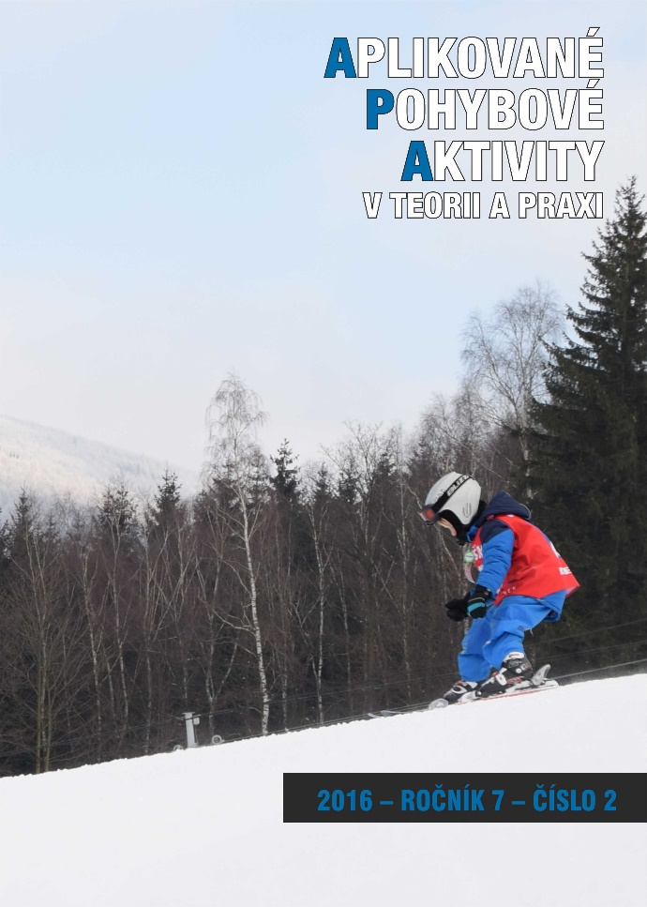
Časopisy, sborníky, semináře, konference
APA v teorii a praxi
TVSM
Sociální práce – rubrika
VOZKA a řada dalších
Integrace jiná cesta – již 8 setkání
FTVS – 2. setkání
ČAAPA – 4 setkání

Slide 14
Personální podpora
Konzultanti APA
  8 již zřízených pozic
  Metodik pohybové gramotnosti – konzultant APA a 5 dalších bude zřízeno v tomto školním roce
Zaškolování asistentů, učitelů
Zřizování CKP
Poskytování asistentů, instruktorů

Slide 15
„Evidence based“
Důkazy založené na diagnostice společné TV
APA v teorii a praxi
Relevantní kinantropologické a pedagogicky orientované časopisy
European Journal of Adapted Physical Activity – Scopus
APAQ – impact factor, WoS
Součást projektů APIV (MŠMT)

Slide 16
Triumvirát projektů
Podpora společného vzdělávání v oblasti školní tělesné výchovy
a pohybově orientovaných programů (FTVS UK)
  30 IVP; 10 PŠD; 10 zahraničních stáží; min. 10 škol; 2 konzultanti APA
  5 190 145,51 Kč
Podpora vzdělávání dětí, žáků a studentů prostřednictvím rovného přístupu v oblasti pohybové gramotnosti
  180 IVP; 90 PŠD; 8 zahraničních stáží; min. 90 škol; 6 konzultantů APA
  24 447 405,31 Kč
KAP vzdělávání Olomouckého kraje
  plán 6 konzultantů APA
  součást SPC systému Olomouckého kraje

Slide 17
Vize
Uvolnění z TV – zrušeno
Úpravy v TV – součást systému podpůrných opatření
Konzultanti APA ve všech krajích
Legislativní ukotvení konzultantů APA a učitelů ATV
Obor řešících přesah APA do rehabilitace
APA ve všech studijních programech z oblasti TV a sport
Meziresortní spolupráce – hlavní koordinační úředník pro ZTV, ATV a APA při MŠMT (Ministerstvo pro sport; MPSV, MZ)

Slide 18
Děkuji Vám za pozornost…
www.apa.upol.cz
www.facebook.com/CentrumAPA

